Slide 1
Corpo humano: órgãos e funções
Cleber Glen

Slide 2
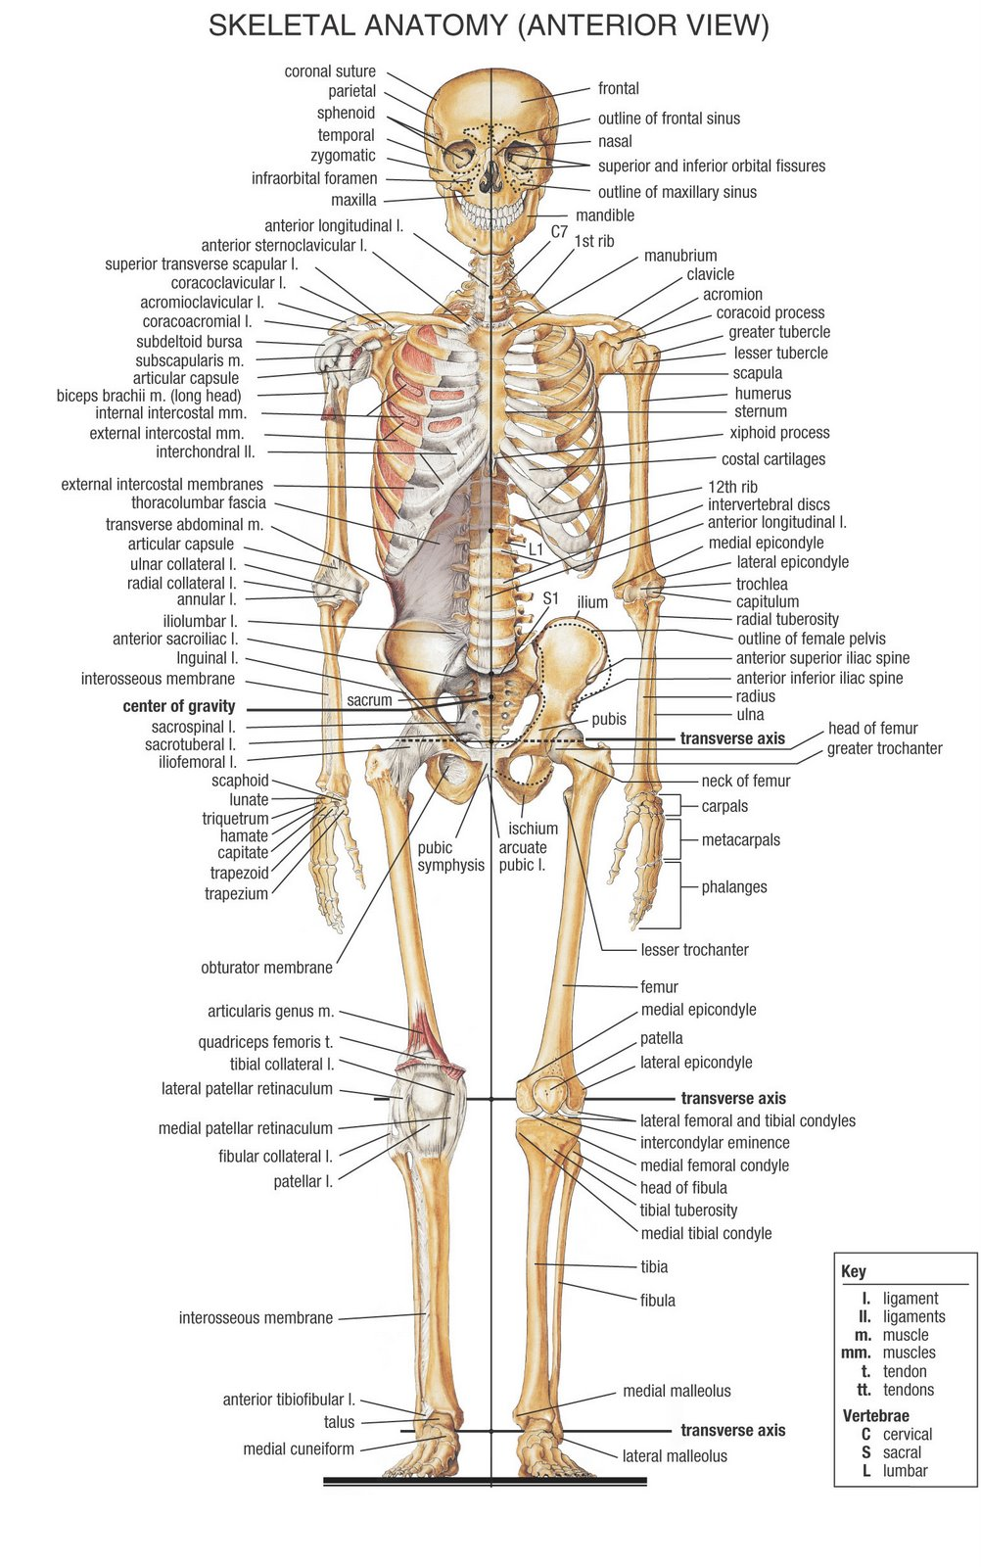

Slide 3
Divide-se o esqueleto em duas partes;
Quantos ossos temos?
Como se ligam os ossos?
Qual a parte do corpo mais dura?
Conhecer alguns ossos do nosso corpo.

Slide 4
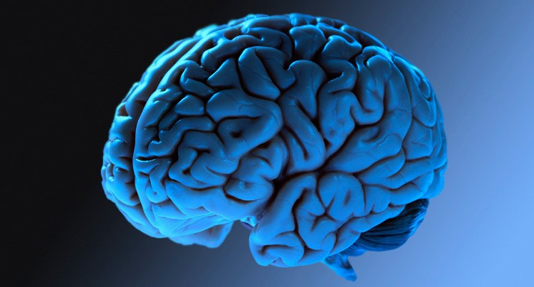

Slide 5
Nossa cabeça tem titica de galinha?
Qual é o lado dominante do meu corpo?
Porque escrevo e/ou faço algo melhor com membros opostos do corpo?
Ver o nosso cérebro.

Slide 6
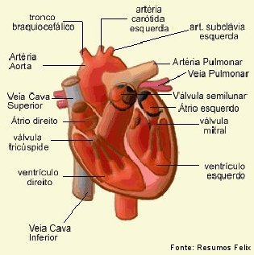

Slide 7


Slide 8


Slide 9
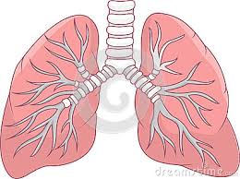

Slide 10
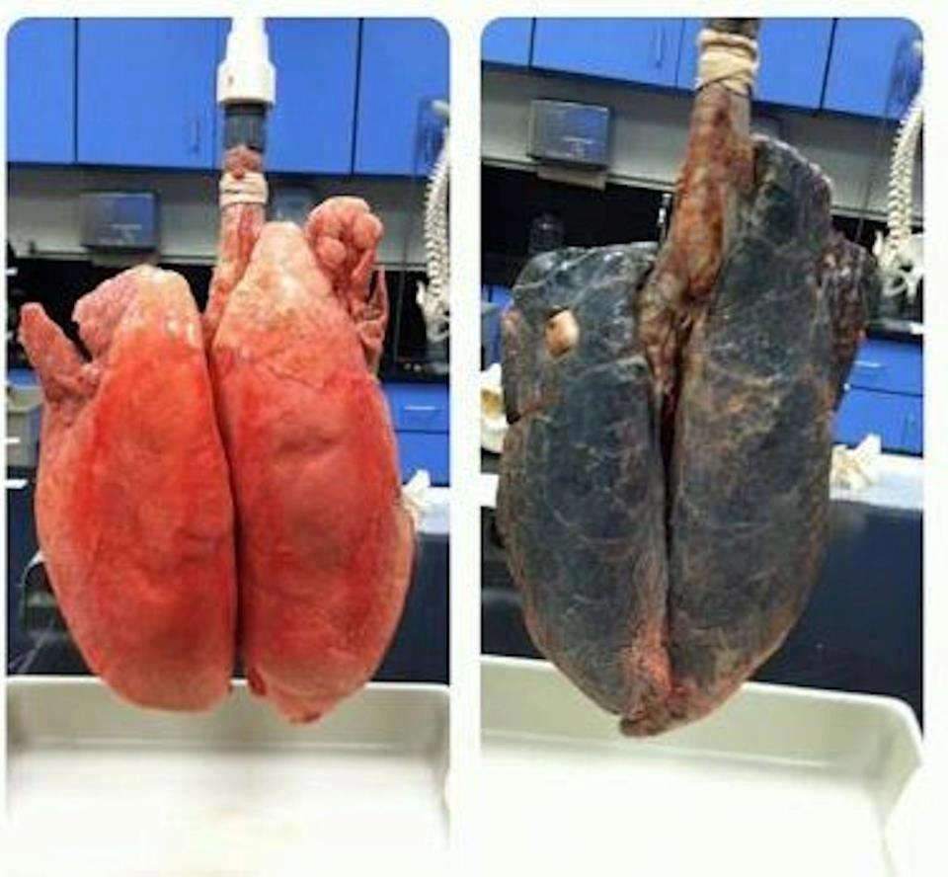

Slide 12
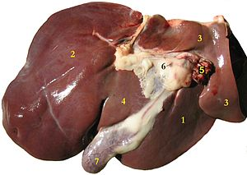

Slide 13
Tamanho do órgão humano;
Quanto pesa?
Poder;
Função;
Vamos observar o órgão.

Slide 14
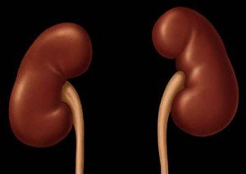

Slide 15
Quantos são?
Função;
Como se desfaz da sujeira;
Curiosidade.

Slide 16
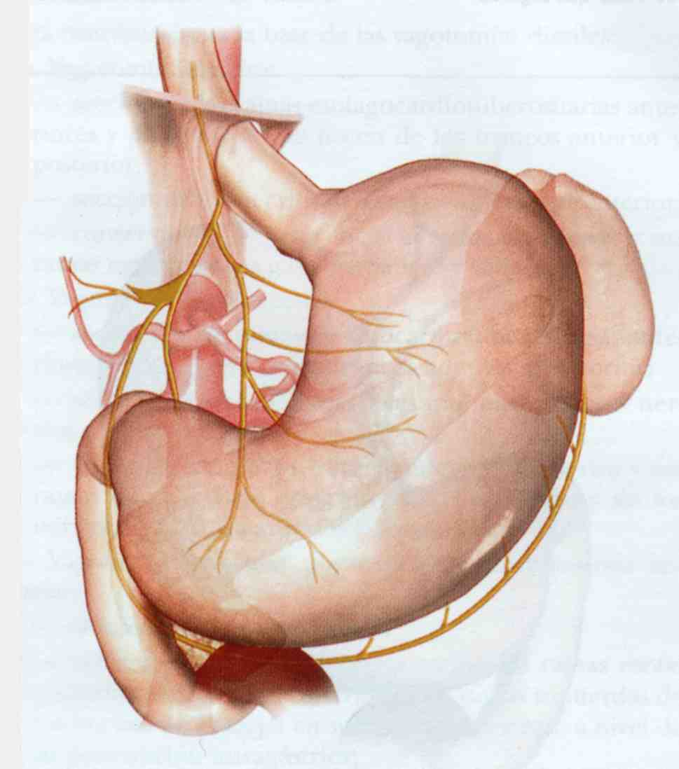

Slide 17
Função;
Como retém a energia;
Vejamos o estomago.

Slide 18
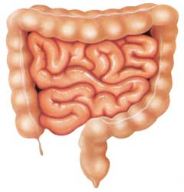

Slide 19
Quantos são;
Funções;
O que faz com as sujeiras;
Vejamos o intestino.

Slide 20


Slide 21
Ouvido ou a orelha;
Nariz;
Boca;
Olhos;
Mãos;
Curiosidade.

Slide 22


Slide 23
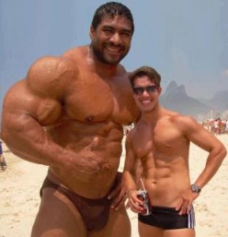

Slide 24
Músculos são as partes carnosas do nosso corpo;
Existe diferença entre os músculos dos fotografados;
Um deles tem mais músculos que o outro?

Slide 25
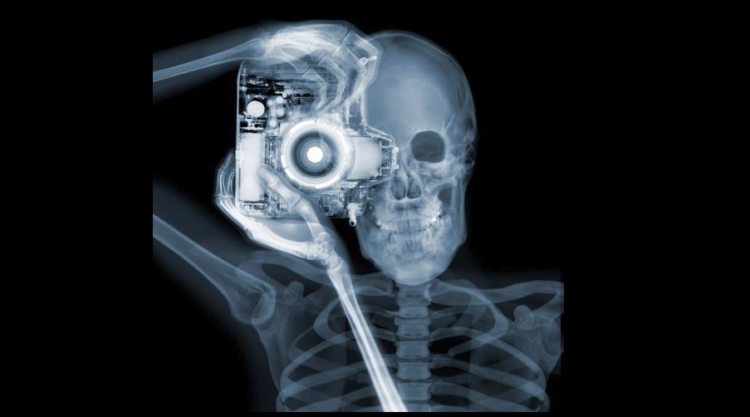

Slide 26
O que é raio-x?
Vejamos a foto;
É possível identificar a cor da pele de uma pessoa através do raio x?

Slide 27
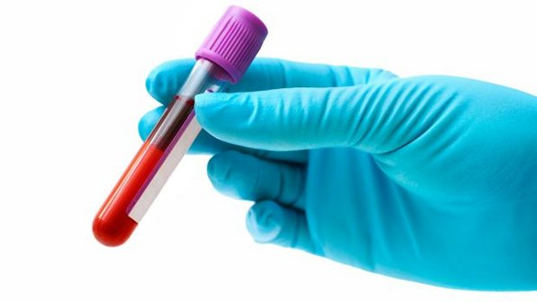

Slide 28
O sangue leva nutrientes para todas as partes do nosso corpo;
Vejamos as ampolas com sangue;
É possível saber qual sangue pertence a pessoa gordinha e a asiática?
O sangue tem diferenças?

Slide 29
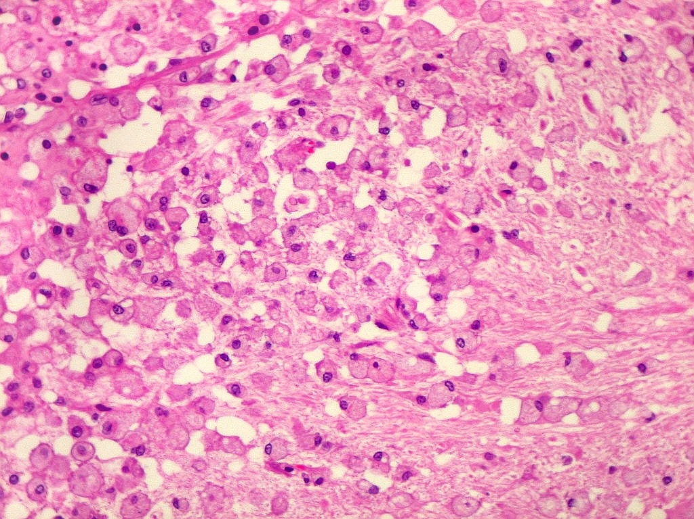

Slide 30
Quantas células existem em nosso corpo?
Quantas células morem por dia no nosso corpo?
Podemos ver a células a olho nu?
E células mortas?
Vejamos o telescópio.

